Slide 1
Mở đầu

Slide 2

TIẾT 97-98
ÔN TẬP TỔNG HỢP
GIỮA HỌC KÌ II

Slide 3
1
Tác giả của văn bản “Đêm nay Bác không ngủ” là ai?
ĐÁP ÁN
Minh Huệ
ANS
BACK

Slide 4
2
Tác giả của văn bản “Lượm” là ai?
ĐÁP ÁN
Tố Hữu
ANS
BACK

Slide 5
3
Tác giả của văn bản “Bài học đường đời đầu tiên” là ai?
ĐÁP ÁN
Tô Hoài
ANS
BACK

Slide 6
4
Văn bản “Tuyên ngôn độc lập” do ai viết?
ĐÁP ÁN
Hồ Chí Minh
ANS
BACK

Slide 7
5
Văn bản “Ông lão đánh cá và con cá vàng” do tác giả nào sáng tác?
ĐÁP ÁN
A. Pus-kin
ANS
BACK

Slide 8
6
Văn bản “Cô bé bán diêm” của ai?
ĐÁP ÁN
An- đéc-xen
ANS
BACK

Slide 9
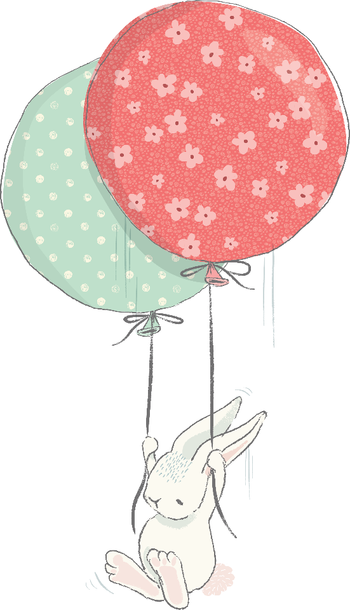
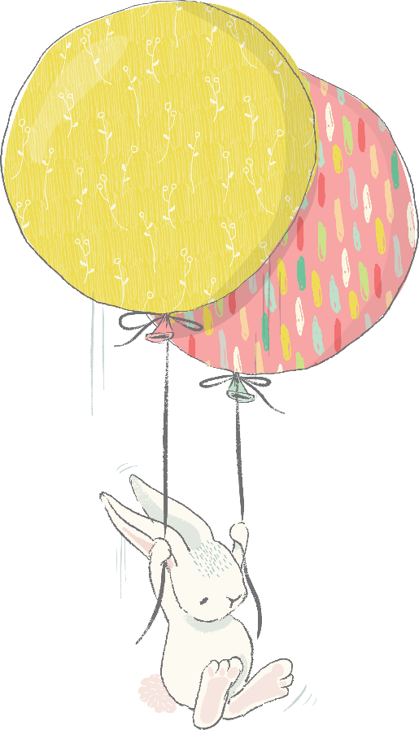


I. NỘI DUNG ÔN TẬP

Slide 10
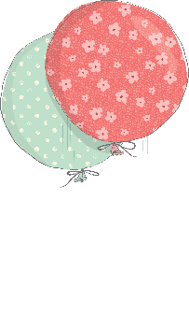
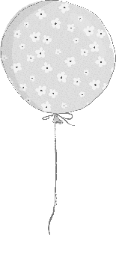


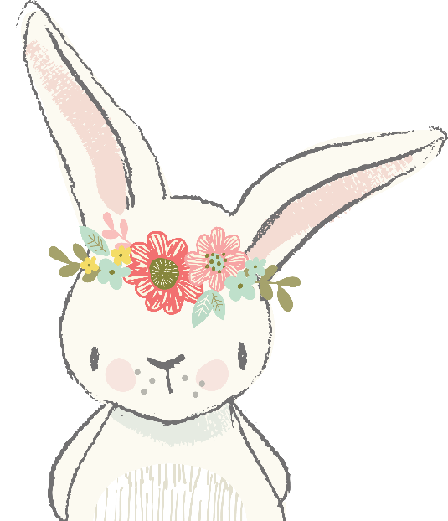

Đọc
* Văn bản:
- Truyện đồng thoại;
- Thơ có chưa yếu tố tự sự và miêu tả.
* Tiếng Việt:
- Mở rộng chủ ngữ.
- Các biện pháp tu từ: ẩn dụ, hoán dụ.

Slide 11
Viết
- Viết bài văn kể lại một trải nghiệm đáng nhớ
- Viết đoạn văn ghi lại cảm xúc sau khi đọc một bài thơ có chứa yếu tố tự sự và miêu tả.

Slide 12
Một số câu hỏi trọng tâm
- Câu hỏi về văn bản (thể loại, phương thức biểu đạt, đề tài, …)
- Câu hỏi về mở rộng chủ ngữ trong câu, các biện pháp tu từ (nhận diện, tác dụng…)

Slide 13
Một số câu hỏi vận dụng nâng cao
- Học sinh biết vận dụng kiến thức để viết bài văn tự sự (kể)
- Viết đoạn văn liên hệ suy nghĩ, cảm nhận từ một vấn đề được nêu ra trong văn bản đã học.

Slide 14
II. MỘT SỐ BÀI TẬP CỤ THỂ

Slide 15
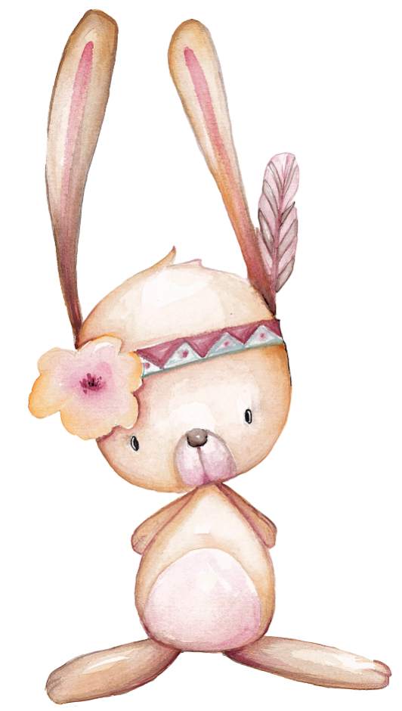
Bài tập 1: Đọc kĩ văn bản sau và trả lời các câu hỏi:
KIẾN VÀ CHÂU CHẤU
Vào một ngày hè nắng chói chang và gió thổi mát rượi, một chú châu chấu xanh nhảy tanh tách trên cánh đồng, miệng chú ca hát ríu ra ríu rít. Bỗng chú bắt gặp bạn kiến đi ngang qua, bạn ấy đang còng lưng cõng một hạt ngô để tha về tổ. Châu chấu cất giọng rủ rê: “Bạn kiến ơi, thay vì làm việc cực nhọc, chi bằng bạn hãy lại đây trò chuyện và đi chơi thoả thích cùng tớ đi!”. Kiến trả lời: “Không, tớ bận lắm, tớ còn phải đi kiếm thức ăn để dự trữ cho mùa đông sắp tới. Bạn cũng nên làm như vậy đi bạn châu chấu ạ”. “Còn lâu mới tới mùa đông, bạn chỉ khéo lo xa”- Châu chấu mỉa mai. Kiến dường như không quan tâm tới những lời của châu chấu xanh, nó tiếp tục tha mồi về tổ một cách chăm chỉ và cần mẫn.
Thế rồi mùa đông lạnh lẽo cũng tới, thức ăn trở nên khan hiếm, châu chấu xanh vì mải chơi không chuẩn bị lương thực nên giờ sắp kiệt sức vì đói và rét. Còn bạn kiến của chúng ta thì có một mùa đông no đủ với một tổ đầy những ngô, lúa mì mà bạn ấy đã chăm chỉ tha về suốt cả mùa hè.
( “Kiến và Châu chấu”-NXB Thông tin )

Slide 16

Notes:
Giáo án của Hạnh Nguyễn: https://www.facebook.com/HankNguyenn

Slide 17


Truyện Kiến và châu chấu thuộc thể loại nào?
A. Truyện cổ tích
B. Truyện đồng thoại
C. Truyện truyền thuyết
D. Truyện thần thoại

Slide 18
Vào những ngày hè, chú châu chấu đã làm gì?
A. Nhảy tanh tách trên cánh đồng, miệng ca hát ríu ra ríu rít.
B. Đi chơi khắp nơi.
C. Cần cù thu thập đồ ăn dự trữ cho mùa đông.
D. Giúp châu chấu mẹ dọn dẹp nhà cửa.

Slide 19
Châu chấu đã rủ kiến làm gì cùng mình?
A. Cùng nhau thu hoạch rau củ trên cánh đồng.
C. Cùng nhau về nhà châu chấu chơi.
B. Trò chuyện và đi chơi thoả thích.
D. Cùng nhau chuẩn bị lương thực cho mùa đông.

Slide 20
Trạng ngữ in nghiêng trong câu sau bổ sung ý nghĩa gì cho câu ?
“Vào một ngày hè nắng chói chang và gió thổi mát rượi, một chú châu chấu xanh nhảy tanh tách trên cánh đồng, miệng chú ca hát ríu ra ríu rít.”
A. Trạng ngữ chỉ thời gian
B. Trạng ngữ chỉ mục đích
C. Trạng ngữ chỉ nguyên nhân
D. Trạng ngữ chỉ phương tiện

Slide 21
Câu chuyện trên bàn về:
A. Thói lười biếng và tính tiết kiệm.
B. Tính ham chơi và thói lười biếng.
C. Tính tiết kiệm và tính ham chơi.
D. Tính siêng năng và thói lười biếng

Slide 22
Từ “kiệt sức” có nghĩa là gì?
A. Không còn sức để làm.
B. Yếu đuối.
C. Không có sức khỏe.
D. Yếu ớt.

Slide 23
Vì sao kiến lại có một mùa đông no đủ?
A. Kiến chăm chỉ, biết lo xa.
B. Kiến ăn ít để dành lương thực.
C. Kiến được bố mẹ cho nhiều lương thực.
D. Được mùa ngô và lúa mì.

Slide 24
Theo em, châu chấu là hình ảnh đại diện cho kiểu người nào trong cuộc sống?
A. Những người vô lo, lười biếng.
B. Những người biết lo xa .
C. Những người chăm chỉ
D. Những người lạc quan vui vẻ.

Slide 25
Câu 9. Em có suy nghĩ gì về thái độ nhân vật châu chấu qua câu nói : “Bạn kiến ơi, thay vì làm việc cực nhọc, chi bằng bạn hãy lại đây trò chuyện và đi chơi thoả thích cùng tớ đi!” ”(viết đoạn văn trả lời trong khoảng từ 3-5 câu ).
Câu 10 . Từ câu chuyện trên, em rút ra bài học gì cho bản thân?
Gợi ý
Câu 9:
Bạn châu chấu vô lo, lười biếng, không biết lo lắng cho tương lai
> Hậu quả: kiệt sức, đói và rét
Câu 10:
Phải biết lo nghĩ cho tương lai
Chăm chỉ làm việc
Phê phán những kẻ lười biếng,….

Slide 26
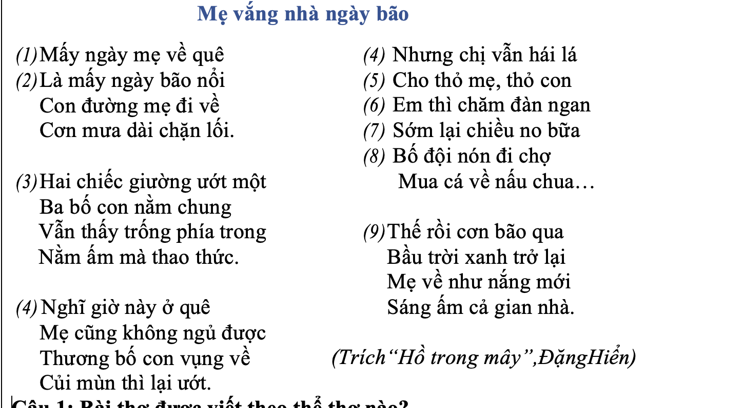

Slide 27



Bài thơ được viết theo thể thơ nào?
A. Năm chữ
B. Lục bát
C. Bốn chữ
D. Bảy chữ

Slide 28

Vần của khổ thơ thứ nhất(1) là:
A. Quê-nổi-về
B. Quê-về-nổi-lối.
C. Quê- nổi
D. Quê-về-lối

Slide 29
Nội dung của bài thơ nói về điều gì?
A. Ngày bão nổi
B. Gian nhà sáng ấm
C. Mẹ vắng nhà ngày bão
D. Em chăm làm việc nhà

Slide 30
Những ngày mẹ đi vắng hai chị em đã làm những việc gì?
A. Hai chị em giúp bố nấu cơm.
B. Chị hái lá cho thỏ, em thì chăm đàn ngan.
C. Hai chị em giúp bố đi chợ.
D. Hai chị em ngồi nhớ mẹ

Slide 31
Những khổ thơ nào cho thấy cả nhà luôn nghĩ đến nhau:
A. Khổ thơ 1 và khổ thơ 2
B. Khổ thơ 3 và khổ thơ 4
C. Khổ thơ 2 và khổ thơ 3
D. Khổ thơ 4 và khổ thơ 5

Slide 32
Trong câu thơ “Mẹ về như nắng mới”, nhà thơ đã sử dụng phép tu từ nào?
A. Nhân hóa
B. Ẩn dụ
C. So sánh
D. Hoán dụ

Slide 33
Trong các từ sau, từ nào là từ láy?
A. Gian nhà
B. Củi mùn
C. Nắng mới
D. Thao thức

Slide 34
ĐỀ ÔN TẬP GIỮA HỌC KỲ II
Câu 9.Vì sao em bé trong bài thơ lại có cảm giác “Nằm ấm mà thao thức”? Bài thơ cho em cảm nhận gì về tình cảm của em bé dành cho người mẹ.
Câu 10. Từ cảm nhận về bài thơ và những xúc cảm của bản thân, em hãy viết đoạn văn ngắn (khoảng 4-6 câu) với chủ đề: “Điều con muốn nói với mẹ”.
Câu 9:
Vì em nhớ mẹ, thấy căn nhà trống vắng vì thiếu hơi ấm của mẹ
> Nhớ thương, yêu quý, kính trọng mẹ.
Câu 10:
Mẹ ơi con đã lớn, con đã hiểu được những việc mẹ làm cho con và mọi người
Con sẽ luôn ghi nhớ những điều mẹ dặn, luôn giúp đỡ mẹ làm việc nhà để mẹ đỡ vất vả, luôn học tốt ngoan ngoãn để mẹ vui lòng.

Slide 35
Bài tập 3
SỨ GIẢ MÙA XUÂN
Xưa thật là xưa, có bốn nàng tiên làm nữ hoàng của các mùa: Xuân, Hạ, Thu và Đông. Mỗi nàng có một cung điện lộng lẫy trên một ngọn núi cao. Chỉ khi đến mùa, các nàng mới xuất hiện. Năm ấy, không hiểu sao mùa Đông kéo dài lê thê. Cây cối và các con thú run rẩy vì lạnh. Ai cũng mong chờ, lo lắng không hiểu vì sao nàng tiên mùa Xuân trễ hẹn như vậy.
Vì thế, các con vật mở cuộc họp chọn người đi đón nàng tiên mùa Xuân và tìm hiểu nguyên do. Sư Tử tự nhận mình khỏe mạnh, dũng cảm nhất nên giành quyền đi đón nàng tiên mùa Xuân. Nó hăm hở lên đường. Ngày đầu tiên, cậy sức khỏe tốt nên Sư Tử đi từ sáng đến tối. Càng về sau Sư Tử đuối sức dần, rồi không đi tiếp được bèn quay về.
Thấy Sư Tử bỏ cuộc, Công “điệu đà” lên tiếng chế giễu. Nếu muốn nàng tiên mùa Xuân xuất hiện thì sứ giả phải là con vật xinh đẹp và lộng lẫy như họ nhà Công. Các con vật đồng ý cử chim Công đi thực hiện nhiệm vụ. Chim Công lên đường cùng đoàn tùy tùng, mang theo nhiều quà và hoa đẹp... Thế nhưng đường sá xa xôi, vất vả, cả đoàn dần mệt mỏi rồi bị ốm, hoa và quà tặng phải vứt lại trên đường. Cuối cùng, chim Công đành quay về.
Đến lúc này, muông thú đã sốt ruột lắm rồi. Nếu còn chần chừ sẽ trễ mất mùa Xuân tuyệt vời. Ngay lúc ấy, chim Én ngập ngừng:
- Cháu tuy kém cỏi nhưng cũng xin góp sức để mang mùa Xuân về. Mùa Đông năm nay dài quá, mẹ cháu bị ho ngày một nặng. Nếu không có ánh nắng mùa Xuân, e rằng mẹ cháu không qua khỏi. Cháu sẽ đi tìm mùa xuân. Nghe vậy, muôn loài đồng ý.
Dù đang ốm nhưng hay tin con đi, chim mẹ lén con vặt những chiếc lông dày nhất của mình làm áo chống rét cho con. Chim Én lên đường, nó bay mãi cuối cùng cũng đến cung điện của nàng tiên mùa Xuân. Trước cửa cung điện, chim Én thấy một chú chim vàng óng bị ngất. Nghĩ chú chim bị lạnh, chim Én cởi chiếc áo ấm choàng cho bạn. Chú chim bỗng biến mất và nàng tiên mùa Xuân xuất hiện:
- Con là một cô bé hiếu thảo, nhân hậu và dũng cảm. Năm nay ta chậm đến nhân gian là vì các con vật không ngoan. Chúng không biết yêu thương và giúp đỡ nhau. Nhờ có con ta biết rằng điều tốt đẹp vẫn còn hiện hữu. Ta chọn con làm sứ giả cho ta.
Từ đó, mỗi khi thấy chim én bay liệng trên trời, muôn loài sẽ biết rằng nàng tiên mùa Xuân đang sắp về với nhân gian.
(Dẫn theo https://truyenngan.com.vn)

Slide 36










Văn bản trên thuộc thể loại nào?
Truyện đồng thoại
You are given 3 candies
GO HOME

Slide 37


Ngôi kể được tác giả sử dụng trong văn bản là ngôi thứ mấy?
Ngôi thứ ba
You are given 5 candies
GO HOME

Slide 38


Nhân vật chính trong văn bản là ai?
Chim Én
You are given 7 candies
GO HOME

Slide 39


Nêu tác dụng của biện pháp nhân hóa được sử dụng trong câu văn “Sư Tử tự nhận mình khỏe mạnh, dũng cảm nhất nên giành quyền đi đón nàng tiên mùa Xuân”?
Giúp diễn đạt trở nên sinh động, hấp dẫn, gần gũi.
You are given 8 candies
GO HOME

Slide 40


Trong câu văn “Nếu muốn nàng tiên mùa Xuân xuất hiện thì sứ giả phải là con vật xinh đẹp và lộng lẫy như họ nhà Công.” tác giả sử dụng biện pháp tu từ nào?
Nhân hoá, so sánh.
You are given 2 candies
GO HOME

Slide 41


Trong tác phẩm Lão Hạc, vì sao Lão Hạc phải bán cậu Vàng?
Vì nếu nuôi cậu Vàng thì phải tiêu số tiền dành dụm cho người con trai.
You are given 6 candies
GO HOME

Slide 42

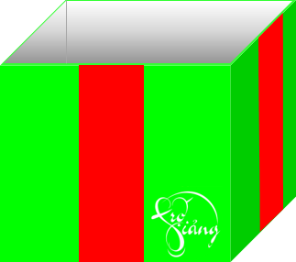
Tại sao chim Én muốn đi tìm mùa xuân?
Vì mẹ của chim Én ho ngày một nặng, cần ánh nắng mùa xuân
You are given 9 candies
GO HOME

Slide 43


Hành động chim Én đi tìm mùa xuân thể hiện đức tính gì của chim Én?
Hiếu thảo
You are given 5 candies
GO HOME

Slide 44
Vì sao chim Én được chọn làm sứ giả mùa xuân?
Vì nhờ có chim Én, nàng tiên mùa Xuân biết rằng vẫn còn những điều tốt đẹp hiện hữu
You are given 5 candies
GO HOME

Slide 45
Bài tập 3
Câu 9. Qua văn bản, chim Én đã có những hành động việc làm nào đáng khen ngợi?
Câu 10. Hành động đi tìm mùa Xuân giúp em học tập được điều gì tốt đẹp ở chim Én? Ghi lại ngắn gọn câu trả lời không quá 4 dòng.
Gợi ý:
Câu 9:
Sự dũng cảm, lòng hiếu thảo và nhân hậu
Câu 10:
Dũng cảm, biết vượt qua hoàn cảnh khó khăn
Yêu thương, hiếu thảo với mẹ
Nhân hậu với mọi người.

Slide 46
Bài tập 4
Chỉ ra và nêu tác dụng của biện pháp tu từ trong các câu sau:
a. Ngoài thềm rơi chiếc lá đa
Tiếng rơi rất mỏng như là rơi nghiêng
(Đêm Côn Sơn, Trần Đăng Khoa)
b. Thôn Đoài ngồi nhớ thôn Đông
Cau thôn Đoài nhớ trầu không thôn nào…
(Tương tư, Nguyễn Bính)
c. Dưới trăng quyên đã gọi hè
Đầu tường lửa lựu lập lòe đơm bông
(Truyện Kiều, Nguyễn Du)
d. Áo nâu liền với aó xanh
Nông thôn cùng với thị thành đứng lên
(Ba mươi năm đời ta có Đảng, Tố Hữu)

Slide 47
Ẩn dụ chuyển đổi cảm giác + so sánh
Tác dụng:
+ Tăng sức gợi hình gợi cảm cho sự diễn đạt
+ Diễn tả không gian tĩnh lặng trang nghiêm. Được tác giả cảm nhận tinh tế âm thanh của chiếc lá rơi.
+ Tác giả có mắt quan sát tinh tế.
b. Hoán dụ: Tác giả sử dụng biện pháp hoán dụ, là loại hoán dụ lấy vật chứa đựng (thôn Đoài, thôn Đông) để chỉ vật bị chứa đựng (chàng trai, cô gái)
Tác dụng:
Tác dụng:
+ Tăng sức gợi hình gợi cảm cho sự diễn đạt
+ Khéo léo bộc bạch tình cảm yêu thương, niềm mong nhớ dành cho cô gái bên thôn Đông.

Slide 48
d. Nhân hoá: Quyên gọi hè; Ẩn dụ: Lửa lựu. Hoa lựa nở đỏ như những đốm lửa
Tác dụng:
+ Tăng sức gợi hình gợi cảm cho sự diễn đạt, sự vật trở nên có hồn
+ Gợi tả chính xác màu sắc. trạng thái lấp ló lúc ẩn lúc hiện của bông hoa lựu đỏ trong tán lá dưới ánh trăng
+ Tác giả có mắt quan sát tinh tế.
b. Hoán dụ: (áo nâu chỉ những người nông dân; áo xanh- chỉ những người công nhân)
- Tác dụng:
+ Tăng sức gợi hình gợi cảm cho sự diễn đạt
+ Nêu được đặc điểm riêng, phổ biến về trang phục của người nông dân và công nhân nước ta. Đồng thời cho thấy các giai cấp đang đoàn kết đứng lên chống lại kẻ thù
+ Thể hiện sự quan sát, miêu tả cụ thể của tác giả

Slide 49
DẶN DÒ - HƯỚNG DẪN TỰ HỌC
Hoàn thành bài tập
Ôn lại phần khái niệm và tác dụng của các kiến thức vừa học
Làm các bài còn lại trong đề cương

Slide 50
Hẹn gặp lại các em

Slide 51
